Slide 1
TooLateToEat
PROJET C
Groupe 5.2
BOHORQUEZ - DARRÉ - KHAIR - MENDIHARAT - ROUX DE BÉZIEUX - WEBERT

Slide 2
Constat et problématique
Le gaspillage alimentaire est une perte de ressources à prendre en compte.
En effet, le gaspillage alimentaire est présent chez les particuliers et les professionnels. Chez les particuliers, le gaspillage alimentaire prend une forme négligeable : nourriture périmée ? On la jette.
Chez les professionnels, de grosses quantités de nourriture sont jetés.
En tout, cela représente 10 millions de tonnes nourriture jetés chaque année, selon l'Agence de l'environnement et de la maîtrise de l'énergie (ADEME).
https://www.lefigaro.fr/economie/10-millions-de-tonnes-de-nourriture-jetees-par-an-en-france-les-jeunes-gaspillent-le-plus-20210514
Comment maîtriser les impacts du numérique sur les personnes, la planète ?

Slide 3
Idées
Utiliser la technologie pour résoudre ce problème
En effet, l’impact technologique est mineur par rapport à l’impact des activités alimentaires (production, distribution). Nous voulons donc utiliser le numérique pour maîtriser l’impact fait par d’autres sources d’activités, ici, les activités alimentaires.
Pour ce faire, nous voulons créer une redistribution des ressources alimentaires qui vont être jeté, pour éviter le gaspillage. Notre principale inspiration est l’application “Too Good To Go”. Cette application permet aux vendeurs de nourritures de créer des soldes temporaires pour favoriser la vente. Ainsi, certaines personnes achètent la nourriture à des prix plus bas. Dans ce modèle, tout le monde est gagnant.
Notre modèle à nous est similaire, sauf que nous voulons mettre la gratuité au centre de notre application. Au lieu de proposer un produit soldé, le proposé gratuitement. A première vue, cela n’est pas cohérent, car les vendeurs vont préférer gagner de l’argent ! Mais ce n’est pas le cas, il utilisera notre application pour dernier recours avant de jeter de la marchandise
Comment maîtriser les impacts du numérique sur les personnes, la planète ?

Slide 4
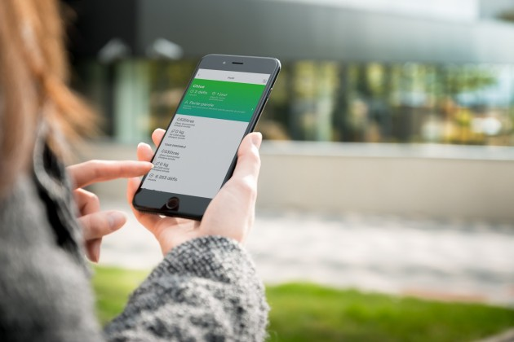
Solution
Une application de don des denrées alimentaires

Slide 5
Scénario d’usage
Mme MOREL (boulangère) - Jérémie (secrétaire d’une association d’aide)
Aujourd’hui, peu de clients sont venus à la boulangerie, “c’est normal” se dit Mme MOREL qui savait que le jeudi était un jour moins rentable. A la fin de la journée, il lui reste du pain à vendre, elle utiliser donc la fameuse application “Too Good To Go”, mais une seule personne se présente. Il lui reste encore des invendus… Pas de soucis ! Elle utilise maintenant Too Good To Eat, et Jérémie inscrit sur l’application reçoit une notification. Il en profite donc et va chez Mme MOREL prendre le pain. Ce même pain sera ensuite donné par Jérémie à des familles en situation de précarité.
M DUPONT (agriculteur) - Lisa (vice-présidente d’une association d’aide)
Cela fait plusieurs mois que M. DUPONT travaille sa récolte pour pouvoir la vendre à prix d’or. Il en est d’ailleurs très fièr car sa culture a bien fonctionné, et c’est bientôt le jour de la vente ! Malheureusement, une semaine avant la vente, une puissante averse s’abat sur sa culture. M.DUPONT essaie tant bien que mal de protéger sa culture, mais il oublie certaines parcelles. Résultat de l’averse : une petite partie de sa récolte est détruite et en très mauvaise état, c’est invendable. Heureusement, il se dit qu’il peut toujours faire des heureux! Il sort son téléphone et signale sur l’application qu’il a des légumes à se débarrasser. Au même instant Lisa reçoit une notification sur son téléphone. Elle répond “oui” à l’annonce pour la réserver. Plus tard dans la soirée, Lisa va chercher les légumes en mauvais état, puis rentre dans son village où elle peut les donner à des familles en difficultés, qui sont très contentes de les recevoir.

Slide 6
Critique du projet
Aspects techniques de la solutions
Descriptif
La solution est “simplement” une application.
Enjeux
Le but de notre application est d’être facile à être utiliser. Ainsi, plus il y aura de monde dessus, plus cela sera bénéfique.
Risques
Le risque est que notre application ne soit pas aimé des utilisateurs, et en particulier des producteurs et commerçants de part sa gratuité.

Slide 7
Critique du projet
Compatibilité avec les infrastructures
Descriptif
Notre application a simplement besoin d’être compatible avec les smartphone existants, comme toute autre application sur le marché. Pour l’utiliser, il faudra seulement une connection internet.
Enjeux
L’enjeu est encore une fois de pouvoir toucher un maximum de personnes.
Risques
Si notre application n’est pas adaptée à tous les smartphones, certaines personnes seront délaissés, ce qui serait dommage.

Slide 8
Critique du projet
Usages et utilisateurs
Descriptif
L’usage de notre application est très simple. On peut le comprendre grâce au scénario d’usage. En effet, il y aura deux catégories de personnes sur l’application : les donneurs, et les personnes appartenant à des associations (les “receveurs”).
Enjeux
L’enjeu est de lier les participants de la filière alimentaire (producteur, transformateur, distributeur et consommateur) avec des membres d’associations. Ensuite à chaque don, le donner va recevoir des points pour l’inciter à donner.
Risques
Un risque possible est si une personne fait une usurpation d'identité et se fait passer pour un membre d’une association. Pour contrer cela, nous montrons en place une méthode solide de création de compte pour les “receveurs”.

Slide 9
Critique du projet
Innovation
Descriptif
L’innovation de ce projet est mineur, cela consiste à ouvrir de nouvelles voix de lutte anti-gaspillage, en utilisant la technologie, et donc en liant des “donneurs” et des “receveurs”.
Enjeux
L’enjeu de cette innovation est donc d’utiliser le numérique pour maîtriser la lutte anti-gaspillage.
Risques
Un des risques est que le projet n’accroche pas au seins des “donneurs”.

Slide 10
Critique du projet
Données et privacy
Descriptif
Nous stockerons très peu d’informations (pour ce faire, nous utiliserons un protocole d’authentification avec son compte Google ou facebook). De plus, la plupart des données seront des annonces, les annonces seront supprimées si elle sont périmés ou finies.
Enjeux
Les enjeux des données et de stocker le moins possible d’information. Il suffirait de stocker des informations de base sur les utilisateurs et en particulier les comptage de points.
Risques
Le risque est le vol de données, mais si le réseau est sécurisé, les informations pourront transiter en toute fiabilité. De plus, s’il y a vol de données, les données n’étant pas conséquentes, les dommages ne seraient pas très importants.

Slide 11
Critique du projet
Marchés et dissémination
Descriptif
L’application peut générer des ressources monétaires avec des comptes pour les particuliers. En effet, les particuliers pourraient avoir un compte “receveurs” s’ils payent un petit abonnement.
Enjeux
L’enjeu de ce petit abonnement serait d’avoir une auto-suffisance de l’application (pour le coût des base de données, des services, etc..).
Risques
Si aucun particulier ne veut de compte, il n’y aura pas de revenu. L’application pourrait donc fonctionner grâce à un financement participatif, des dons ou un système de publicités.

Slide 12
Critique du projet
Balance écologique
Descriptif
La balance écologique de notre projet est équilibré ! Nous utilisons le numérique (qui est une partie mineurs dans les générateurs de gaz à effet de serre), pour contrer le gaspillage dans la filière alimentaire (qui est une partie majeure dans les générateur de gaz à effet de serre).
Enjeux
Réduire le gaspillage alimentaire à l’aide du numérique.

Slide 13
Guide du succès
1. Création de l’application (voire financement)
Création et test de l’application
2. Déploiement chez les associations
Présenter l’application aux associations pour qu’elles puissent avoir un profil de “receveurs”.
3. Déploiement chez les donneurs
Présenter l’application aux “donneurs” (supermarché, agriculteur, boulanger, etc…) pour qu’elle puissent avoir un profil de “donneurs”.
4. Déploiement chez les particuliers
Campagnes de publicités pour que les particuliers puissent également avoir un compte (mais payant).

Slide 14
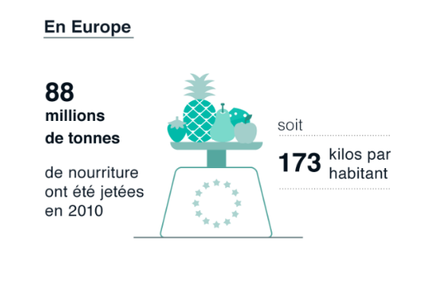
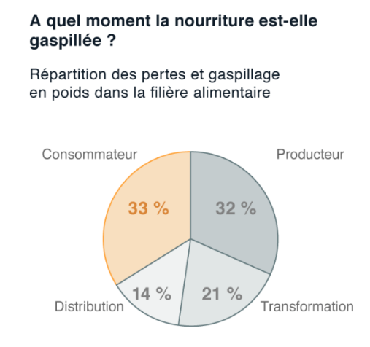
Informations complémentaires sur le projet
https://www.lemonde.fr/les-decodeurs/article/2018/06/07/le-gaspillage-alimentaire-en-france-en-chiffres_5311079_4355770.html
Ces deux graphiques de ces enquêtes montre plusieurs choses :
Beaucoup trop de nourriture est gaspillée.
Le gaspillage se fait à plusieurs niveaux de la filière alimentaire.

Slide 15
Informations complémentaires sur le projet
Etat de l’art
 | Points communs | Points de divergence
Application “Too Good To Go” | Application anti-gaspillage | Too Good To Go est une re-vente entre particulier. Notre application serait un don à une association
Application de don | Même fonctionnement de dons | Le temps de réaction est trop lent. Notre application permettra d’être réactif et de réserver le don dès qu’il sera créé
Notre application pourrait venir en complément de l’application Too Good To Go pour les commerces
Notre application serait utile pour les autres partie de la filière alimentaire.

